Slide 1


Підсумки роботи закладів охорони здоров’я міста Кропивницького за 9 місяців 2025 року
УПРАВЛІННЯ ОХОРОНИ ЗДОРОВ’Я
КРОПИВНИЦЬКОЇ МІСЬКОЇ РАДИ

Slide 2
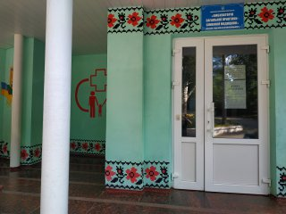
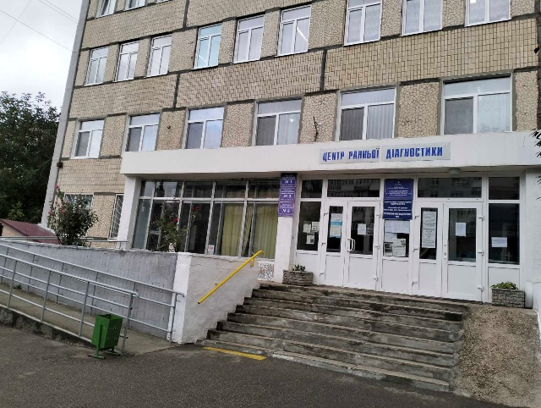
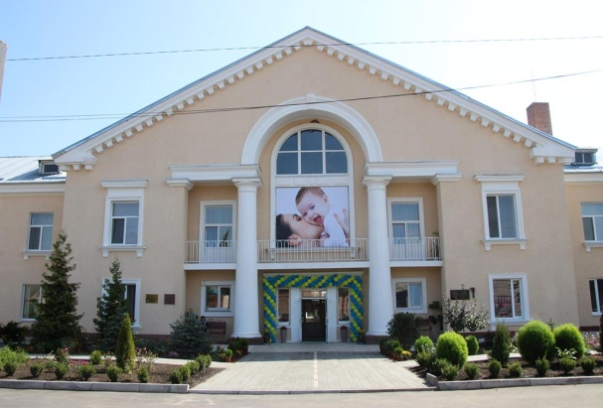
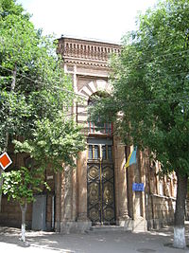
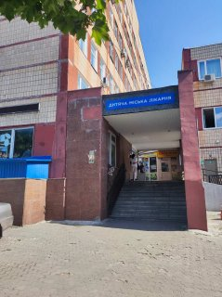
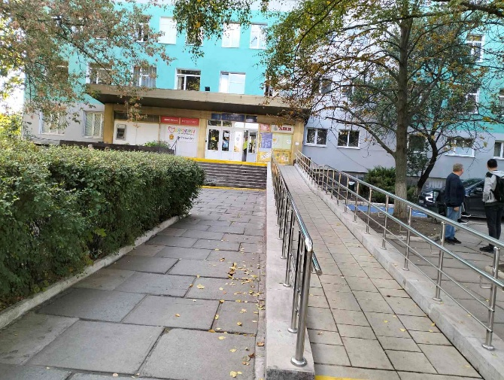
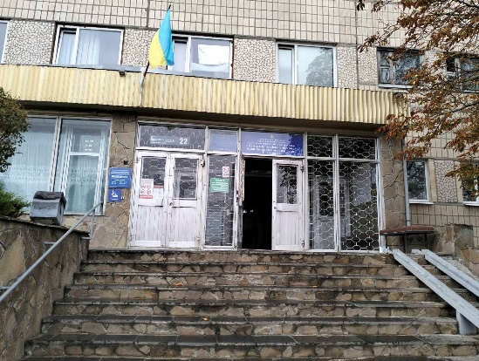
Станом на 1 жовтня 2025 року у місті функціонують 7 лікувальних закладів із загальним ліжковим фондом 865 ліжок

Slide 3
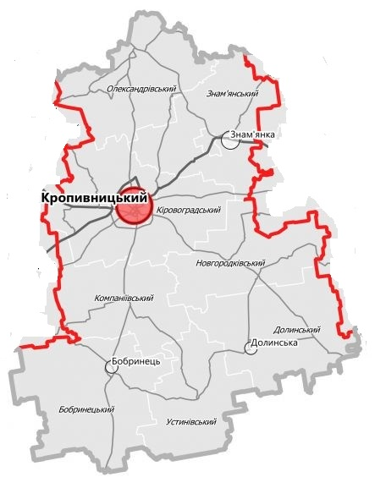




Мережа закладів м. Кропивницького
Кластерні заклади охорони здоров'я – 2 (ЛШМД, ЦМЛ)
Загальні заклади охорони здоров’я – 1 (ДМЛ)
Надавачі медичних послуг на первинному рівні допомоги – 3
Амбулаторно-поліклінічний заклад - 1

Slide 4
Кадрова ситуація Число штатних посад всіх працівників – 2 803,75 в минулому році – 2 841,5
Число фізичних осіб медичних працівників
Забезпеченість медичними працівниками населення
(на 100 тис.нас.)

Slide 5


Забезпеченість населення сімейними лікарями

Slide 6

Станом на 01.10.2025 року працевлаштовано молодих спеціалістів:
Молоді
лікарі
47
Середній мед. персонал
18
Лікарі-
інтерни
28

Slide 7

Чисельність постійного населення
м. Кропивницького, в т.ч. селище Нове
становить 224 340 осіб
Народилося за даними РАЦСу – 1119 осіб
Померло – 1724 особи

Slide 8

Структура смертності дорослого населення (у%)

Slide 9


Кількість зареєстрованих декларацій з пацієнтами на 01.10.2025
№ з/п | Назва АЗПСМ | Чисельність постійного населення | Кількість лікарів | Кількість зареєстрованих декларацій з пацієнтом у системі e-Health | на одного лікаря
 | КЗ "ЦПМСД №1" |  | 63 | 82 031 | 1 302
 | КЗ "ЦПМСД №2" |  | 35 | 46 766 | 1 336
 | КЗ "АЗПСМ" |  | 8 | 8 834 | 1 104
 | КНП "КЗПО" |  | 3 | 2 883 | 961
 | по місту | 224 340 | 109 | 140 514 | 1 289
Порівняльна кількість декларацій по місту 2023-2025рр.
№ | ЗОЗ | 01.10.2025 | 01.10.2024 | 01.10.2023
1 | КНП "ЦПМСД № 1" | 82 031 | 91 545 | 98646
2 | КНП "ЦПМСД № 2" | 46 766 | 53 613 | 56809
3 | КНП "АЗПСМ" | 8 834 | 9 306 | 9924
4 | КНП "ПО" | 2 883 | 1 475 | 2686
 | по місту | 140 514 | 155 939 | 168 065
Notes:
9

Slide 10

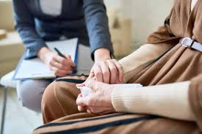

Психологічна допомога
У закладах охорони здоров’я комунальної власності міста психологічну допомогу надають 5 лікарів психіатрів, 15 лікарів-психологів вторинної ланки та 109 лікарів первинної ланки. За 9 місяців 2025 року за психологічною допомогою звернулись та отримали допомогу 14390 осіб (в т.ч. 1 615 дітей), у т.ч.: лікарями первинної ланки надано допомогу 2 387 особам (в т.ч. 483 дитини) із яких 302 ВПО (в т.ч.63 дитини);
лікарями вторинної ланки – 12 003 особам (в т.ч. 1 132 дитини), із них 4456 ВПО (в т.ч. 366 дітей).
Одноразову консультацію отримали 3 858 осіб на вторинній ланці та 302 особи на первинній ланці.

Slide 11
Центри ментального здоров’я
надання психосоціальної допомоги та психосоціальних послуг на первинному і вторинному рівнях в амбулаторних умовах
надання стаціонарної психіатричної допомоги
а також за місцем проживання пацієнта — мобільною мультидисциплінарною командою
2 лікарі-психіатри та 2 психолога
2 лікаря-психіатра та 3 психологи
надали допомогу
2 248 особам, із яких: в т.ч.: УБД - 296, ЗСУ- 548, членам сімей ветеранів -132, членам сімей загиблих – 11, членам безвісті зниклих – 2, ветеранам з інвалідністю – 11, учасникам АТО – 12, ВПО -51.
надали допомогу 122 особам серед яких: 40 ВПО, 30 військовослужбовців та 2 члени сімей військовослужбовців
КНП «Центральна міська лікарня» КМР»
КНП «Міська лікарня швидкої медичної допомоги» КМР»

Slide 12
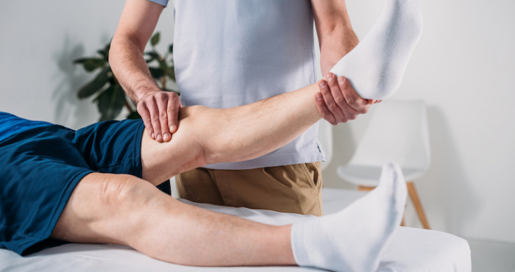
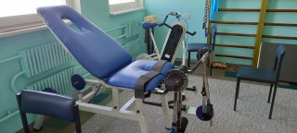
Медична реабілітація
У трьох лікарнях існують стаціонарні реабілітаційні відділення на 110 ліжок:
ЦМЛ - 30 ліжок;
ЛШМД - 40 ліжок;
ДМЛ - 40 ліжок
За реабілітаційним напрямком працюють 20 фізичних терапевтів, 16 ерготерапевтів, 17 лікарів фізичної та реабілітаційної медицини, 11 психологів та 2 терапевта з мови та мовлення.
Стаціонарну реабілітаційну медичну допомогу за 9 місяців 2025 року отримали 2189 осіб в т.ч. 1014 дітей, що на 8,7% більше ніж у 2024 році (2013 осіб, в т.ч. 939 дітей). Хворими проведено 30 803 ліжко-днів (28 864 у 2024 році) та отримано 6 447 медичних послуг.

Slide 13
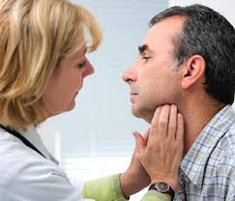

Показники поширеності та захворюваності серед дорослого населення (на 100 тис. відповідного населення)
Поширеність
захворюваність

Slide 14


Серед підлітків показники поширеності та захворюваності (на 100 тис. відповідного населення)
Поширеність
захворюваність

Slide 15
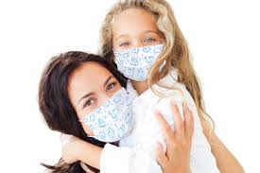
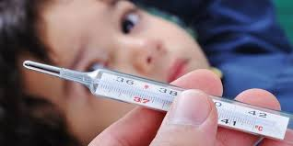

Показники поширеності та захворюваності дитячого населення (на 100 тис. відповідного населення)
Поширеність
захворюваність

Slide 16

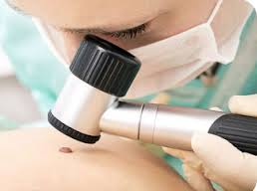

Показники онкологічної служби

Slide 17
Диспансерний облік та захворюваність на ВІЛ, СНІД
Охопленість антиретровірусною терапією в 2025 р. складає – 99,1%

Slide 18
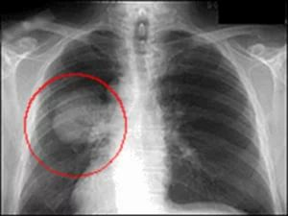
Ситуація з туберкульозом (розрахунок на 100 тис. населення)
у %
Молекулярно-генетичне дослідження – 384 особи (позитивних 29), у 2024 р. – 455 (+39)

Slide 19

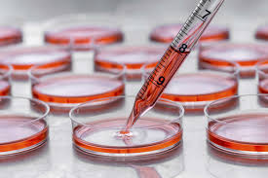
Показники інфекційної
захворюваності
Зниження захворюваності:
- вірусний гепатит на 10,4% (2025 рік – 129, 2024 рік – 144);
- вітряна віспа: 2025 рік – 0, 2024 рік – 620.
- ГРВІ – на 4,33% (2025 рік – 27 844, 2024 рік – 29 103);
Збільшення захворюваності:
- ГЕК встановленої етіології на 113,6% (2025 рік – 47, 2024 рік – 22);
- грип - у 6,7 разів (2025 рік – 301, 2024 рік–45).

Slide 20
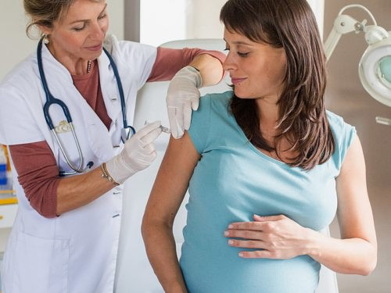
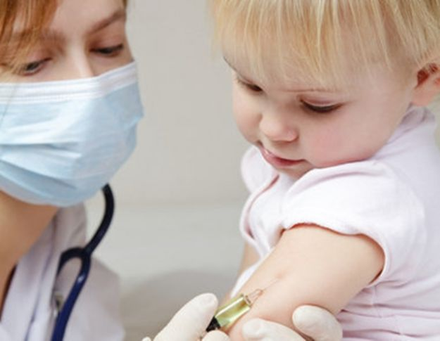
Імунізація населення профщеплення проти:
Кашлюка
Поліомієліту
Гепатиту
Дифтерії
Кору

Slide 21

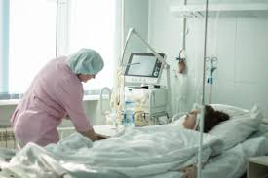
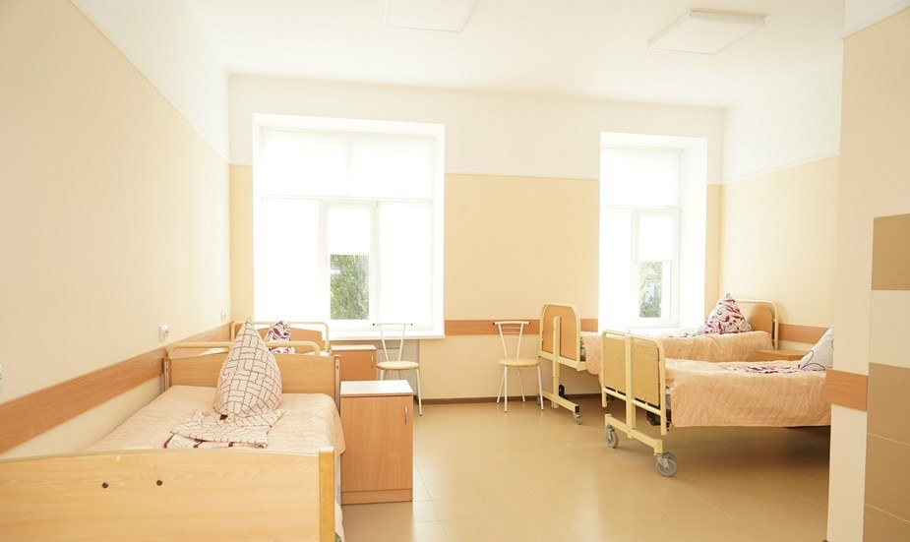
Стаціонарна допомога

Slide 22

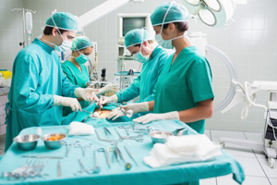
За 9 місяців 2025 року в хірургічних стаціонарах було прооперовано 5 742 хворих (минулий рік 5 882)

Slide 23
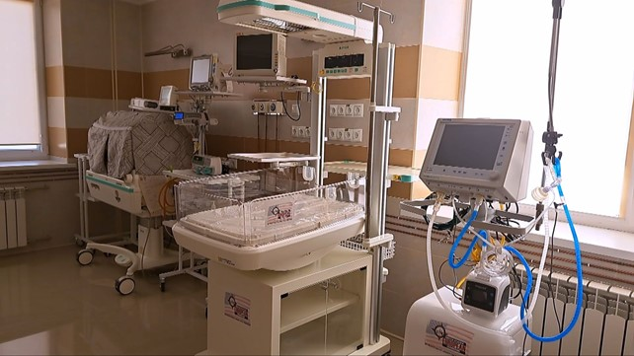
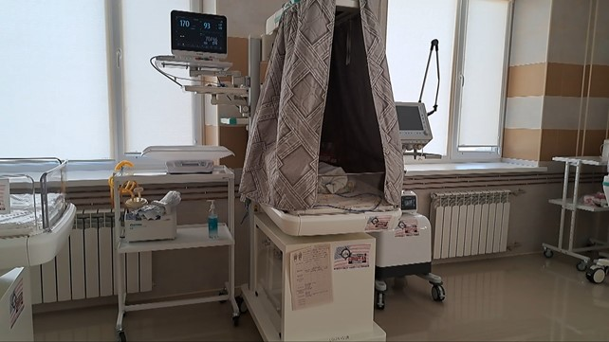
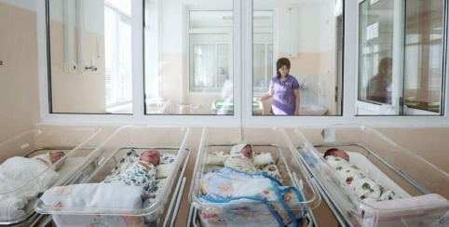
Робота акушерсько-гінекологічної та педіатричної служб
За даними
пологового відділення ЛШМД по місту
Інформація по місту у проміле

Slide 24

Амбулаторно-полікнінічна допомога
Проліковані в денних стаціонарах
Та стаціонарах вдома

Slide 25

Надання медичної допомоги ветеранам війни
За 9 місяців поточного року надана медична допомога 1581 члену їх сімей, з них проліковані:
амбулаторно – 938 осіб;
стаціонарно – 643 особи.

Slide 26
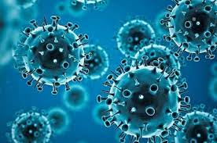
Ситуація з COVID-19
Станом на 01.10.2025 року в інфеккційному відділенні КНП «ЦМЛ» з початку пандемії проліковано 5688 хворих з підтвердженим діагнозом на COVID-19, з них:
Станом на 20.10.2025 зроблено
258 944 щеплень, в т.ч.
І-ю дозою – 114 518,
ІІ-дозою –107 608,
І-бустерною – 29 973,
ІІ-бустерною – 6 587.
Одужало – 5133 осіб
Померло – 555 осіб

Slide 27

Медичне забезпечення ВПО
Проведено медоглядів (осіб) |  | Проведено ФОГК(осіб) |  | Амбулаторна допомога(осіб) |  | Госпіталізовано (осіб) |  | Звернення до ЕМД |  | Зареєстровано вагітних | Народжено дітей
Всього | в т.ч. дітей | Всього | в т.ч. дітей | Всього | в т.ч. дітей | Всього | в т.ч. дітей | Всього | в т.ч. дітей
18 530 | 10 657 | 4 046 | 175 | 28 510 | 11 554 | 5 496 | 949 | 6 | 0 | 262 | 298

Slide 28

Аналіз роботи зі зверненнями громадян

Slide 29

Розподіл звернень
За видами:
Протягом 9 місяців 2025 року надійшло 296 звернень.
Звернення надійшли через:
пропозиції (зауваження) – 37;
заява (клопотання) - 204;
скарга – 55.
урядову «гарячу лінію» - 33;
гарячу лінію МОЗ України (через ДОЗ) - 42;
Кіровоградський регіональний контактний центр - 51;
Безпосередньо до управління – 34;
Інші – 136.
За результатами розгляду:
вирішено позитивно - 118
дано роз’яснення - 178

Slide 30

Розподіл по характеру звернень:
Основні питання, що порушуються у зверненнях громадян:
робота МСЕК, визначення групи інвалідності (робота ЛКК експертні питання) – 48;
робота закладів охорони здоров’я - 30;
забезпечення засобами лікування та протезування – 19;
мережа лікарняних установ та забезпечення їх медичним обладнанням – 13;
дії та бездіяльність працівників охорони здоров’я, неналежне ставлення до хворих – 39;
інші питання охорони здоров’я – 147;

Slide 31




Виконання бюджету
9 місяців 2025 рік

Slide 32


Станом на 01 жовтня 2025 року на галузь «Охорона здоров’я» м. Кропивницького на 2025 рік по загальному фонду затверджено з усіма уточненнями обсяг видатків у сумі 94 812,2 тис.грн. у т.ч.:
кошти Кропивницької міської територіальної громадиу сумі 94 603,4 тис.грн.;
На січень-вересень 2025 року затверджені призначення на загальну суму 68 498,1 тис.грн.

Slide 33
Профінансовано галузь охорони здоров'я м.Кропивницького за 9 місяців 2025 р. на загальну суму 63 801,1 тис. грн., що становить 93,1% до плану на січень-вересень 2025 р.
З загальної суми профінансованих видатків загального фонду спрямовано на:
оплату праці з нарахуваннями – 2 258,2 тис. грн (3,6 %);
придбання медикаментів та перев’язувальних матеріалів – 6 165,4 тис. грн (9,7 %);
придбання продуктів харчування – 179,5 тис. грн (0,3 %);
оплату енергоносіїв та комунальних послуг – 43 967,6 тис. грн (69,2 %);
відшкодування витрат, пов’язаних з відпуском лікарських засобів за рецептами лікарів безоплатно і на пільгових умовах громадянам, які мають на це право відповідно до законодавства та на пільгове зубопротезування - 7 904,8 тис. грн (12,4%);
придбання предметів, матеріалів та інвентарю – 589,4 тис. грн (0,9 %);
оплату послуг (крім комунальних) – 2 493,7 тис. грн (3,9 %).

Slide 34

По спеціальному фонду міського бюджету (бюджет розвитку) на 2025 рік затверджено бюджетні призначення на загальну суму 29 578,9 тис.грн.
На січень-вересень 2025 року затверджені планові призначення по бюджету розвитку у сумі 15 367,7 тис.грн.
профінансовано у сумі 8 028,6 тис. грн., що 52,2 % від затверджених планових призначень на 9 місяців 2025 року;
Використано коштів по спеціальному фонду міського бюджету (бюджет розвитку) становлять – 8 028,6 тис.грн., які спрямовані на:
«Капітальний ремонт вхідної групи до центру ментального здоров’я КНП «Центральна міська лікарня» КМР» за адресою: м. Кропивницький, вул. Кропивницького, буд. 22, роботи по виготовленню проєктно-кошторисної документації - 60,0 тис. грн; капітальний ремонт – 1 910,5 тис. грн;
«Капітальний ремонт підвального приміщення КНП «Поліклінічне об’єднання» КМР» для облаштування захисної споруди (укриття) за адресою: м. Кропивницький, с. Нове, вул. Металургів, 25-а, роботи по виготовленню проєктно-кошторисної документації - 36,9 тис. грн; роботи по проведенню ремонтно-будівельних робіт - 1 592,3 тис. грн.
«Капітальний ремонт підвального приміщення КНП «Поліклінічне об’єднання» КМР» для облаштування захисної споруди (укриття) за адресою: м.Кропивницький, вул.Габдрахманова, буд. 5, роботи по виготовленню проєктно-кошторисної документації - 26,9 тис. грн; ремонтно - будівельні роботи - 1 876,8 тис. грн;

Slide 35

Використано коштів НСЗУ за 9 місяців 2025 року усього на суму 543 302,0 тис. грн, у тому числі на:
За 9 місяців 2025 року до комунальних некомерційних підприємств галузі охорони здоров’я міста Кропивницького надійшло від Національної служби здоров’я України коштів на загальну суму 536 147,1 тис. грн.
оплату праці з нарахуваннями – 469 480,7 тис. грн (86,5 %);
придбання медикаментів та перев’язувальних матеріалів - 43 728,7 тис. грн (8,0 %);
придбання продуктів харчування – 5 558,4 тис. грн (1,0 %);
оплату енергоносіїв та комунальних послуг – 276,2 тис грн (0,1%);
придбання предметів, матеріалів та інвентарю – 5 392,0 тис. грн (1,0 %);
оплату послуг (крім комунальних) – 10 162,2 тис. грн (1,9%);
навчання персоналу – 17,3 тис. грн;
інші видатки (податки та збори) – 133,1 тис. грн;
виплату пенсій і допомоги (відшкодування Пенсійному фонду виплат по пільгових пенсіях при достроковому виході на пенсію) – 1 596,8 тис. грн (0,3 %);
відшкодування витрат, пов’язаних з відпуском лікарських засобів за рецептами лікарів безоплатно і на пільгових умовах громадянам, які мають на це право відповідно до законодавства – 9,4 тис. грн;
придбання обладнання і предметів довготривалого користування - 6 772,2 тис. грн (1,2%).
капітальний ремонт - 175,0 тис. грн.

Slide 36

На сьогоднішній день по галузі охорони здоров’я м.Кропивницького діє галузева Програма розвитку галузі охорони здоров’я
м.Кропивницького на 2021-2025 роки (зі змінами), в якій
затверджені видатки на 2025 рік на суму – 124 391,1 тис.грн.
Станом на 01.10.2025 року касові видатки складають: 71 587,2 тис.грн, зокрема на забезпечення:
безоплатними лікарськими засобами у разі амбулаторного лікування окремих груп населення за певними категоріями захворювань, зокрема хворих на рідкісні (орфанні) захворювання, ветеранів війни та членів їх сімей (608 осіб, з яких 376 чоловіки та 232 жінки) – 6 589,1 тис. грн;
дітей, дітей хворих на фенілкетанурію або іншими захворюваннями, лікувальним харчування (7 дітей, з них 3 хлопчики та 4 дівчинки) – 1 173,5 тис. грн; дітей з інвалідністю медичними виробами (підгузками та ін.) (54 дітей, з них 34 хлопчика та 20 дівчаток) – 804,3 тис. грн;
осіб з інвалідністю медичними виробами (кало-, сечоприймачами та ін.) (145 осіб, з них 82 чоловіка та 63 жінки) - 1 777,1 тис. грн;
пільгових категорій населення безкоштовним зубопротезуванням та лікуванням стоматологічних захворювань, у тому числі учасників АТО/ООС, бойових дій у зв’язку з військовою агресією російської федерації проти України та членів їх сімей (2 281 особа, з них 887 чоловіків та 1 394 жінки) – 2 263,8 грн;
стаціонарної та амбулаторної медичної допомоги ветеранів війни, учасникам бойових дій в АТО/ООС у зв’язку з військовою агресією рф проти України та членам їх сімей (1 964 особи, з них 1 608 чоловіків та 356 жінок) – 284,9 тис. грн;
дітей, хворих на цукровий діабет, ланцетами та інсуліновими голками (85 дітей, з них 43 хлопчика та 45 дівчаток) – 840,5 тис. грн;
молочними сумішами дітей першого року життя, народжених від ВІЛ- інфікованих матерів (7 дітей, з них 3 хлопчика та 4 дівчинки) – 117,4 тис. грн;
профілактики раку шийки матки шляхом вакцинації дівчат та жінок проти вірусу папіломи людини – 431,2 тис. грн;
вакцинами закладів охорони здоров'я у разі відсутності централізованих постачань – 249,5 тис. грн;
проведення медичних оглядів працівників бюджетних закладів – 556,6 тис. грн;
підтримки комунальних некомерційних підприємств - 43 977,6 тис. грн;
інформаційно-технічне забезпечення та медична статистика по галузі охорони здоров'я - 1 427,1 тис. грн;
зміцнення матеріально-технічної бази закладів – 11 094,6 тис. грн.

Slide 37




